Slide 1
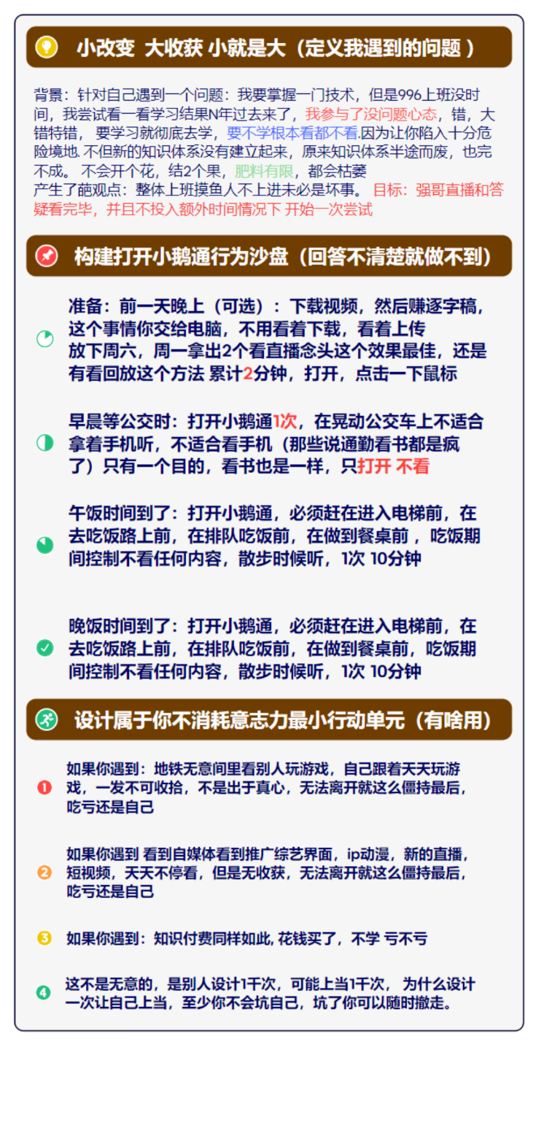
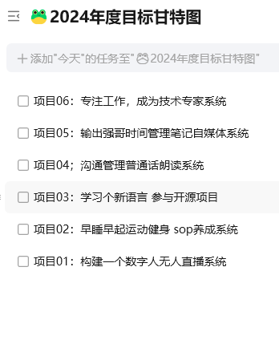
2024年第11周 3月第3周
回顾当前正在处理项目：7个
2. 当前需要你处理任务：400个
3. 本周持续累计投入时间：14小时
4. 预计还需要 1000个小时
5. 核心目标需求
成为技术专家，成为打造ip
6. 干扰事情是什么
不停看别人售卖他们产品
7 . 针对问题下一步计划
设定年度目标，月目标 ，执行过程中
其实事情耽误，根本没时间参与，动力不够
开始整理落实行动的sop。

